Slide 1
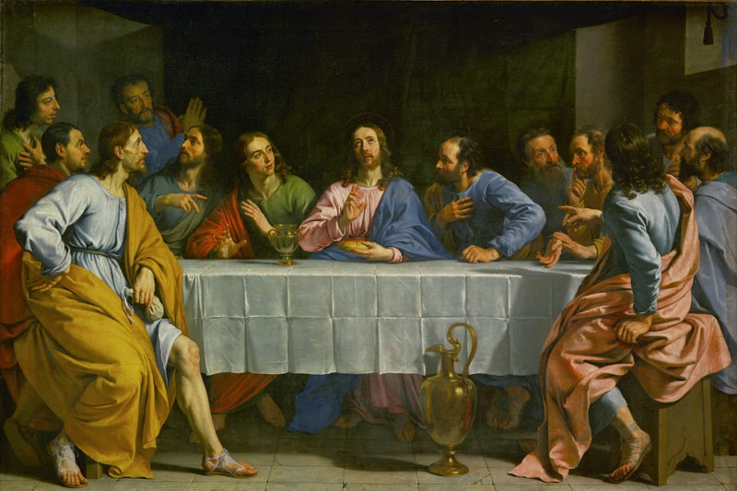
RENESANSA
Renesančni meceni so želeli, da umetnost izraža veselje v človeški lepoti in življenjskih radostih

Slide 2
Humanizem - kulturno, umetnostno in socialno gibanje. Človek postane merilo vsega. Življenje tukaj in zdaj je pomembnejše od onostranstva.
Evropski umetnostni slog.
RENESANSA “ponovno rojstvo
15. – 16. STOLETJE
Na religioznem področju
pojav revolucije
Martin Luther
Renesančni meceni so želeli, da umetnost izraža veselje v človeški lepoti in življenjskih radostih
Propadanje fevdalizma, meščanstvo se krepi, razcvet obrti in trgovine, odkritje Amerike (Krištof Kolumb), kmečki upori,Gutenbergov izum tiska,pojav zgodnjega kapitalizma, kriza cerkve, reformacija, protireformacija.
OSNOVNA DELITEV
RENESANSE:
zgodnja(14.-15. st.)
visoka (1500 - 1550)
pozna (1540 -1600)

Slide 3
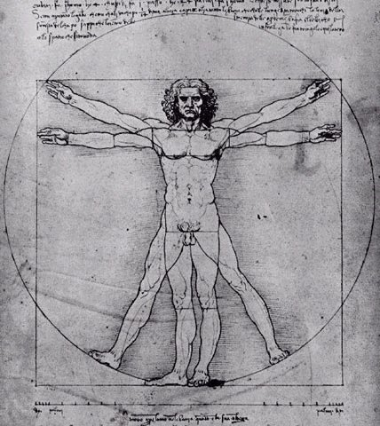
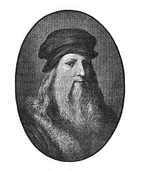
Glavna miselnost tega obdobja je humanizem,
človečnost - človek postane merilo vsega. Vpliva na razvoj znanosti, filozofije, umetnosti.
Razumniki so zagovarjali človekovo pravico do osebnega mnenja.
Pomembno je bilo živeti tukaj in zdaj, ne v onostranstvu.
Za vzor so si jemali antične kulture.
Glavna renesančna načela so: jasnost, enostavnost, naravnost in razumljivost ter lepota in harmonija.
V visoki renesansi se pojavi tudi racionalizem – spoznanje, da urejenost sveta in naravne zakone lahko dojamemo in raziščemo z razumom.
Spodbujali so razvoj znanosti.
Pomembno je bilo vedenje in znanje.
Ideal renesanse je do popolnosti izobražen človek.
Z zgradbo in razmerjem človeškega telesa se je ukvarjal tudi Leonardo da Vinci.

Slide 4
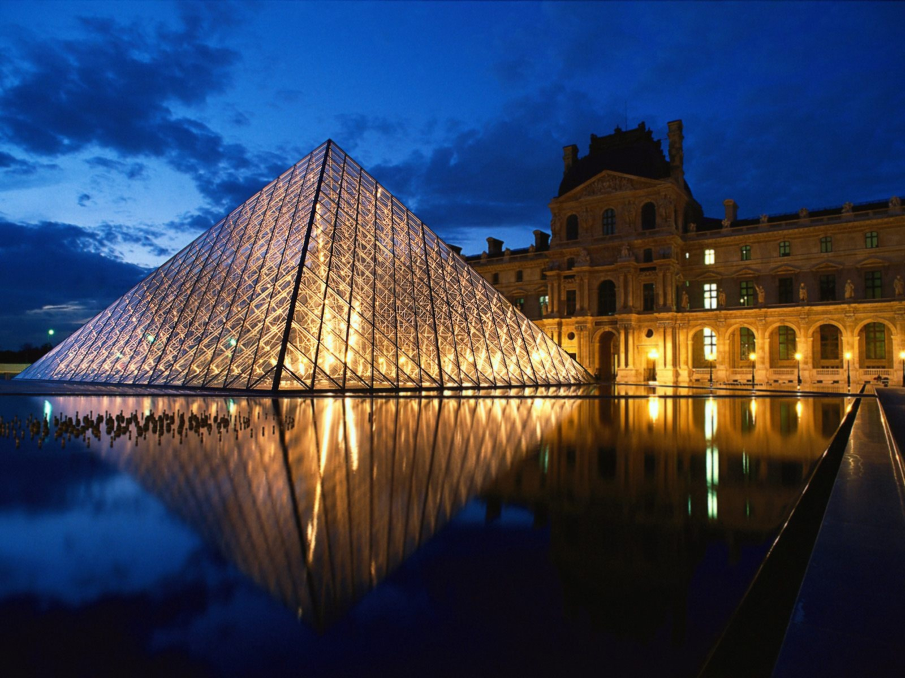
POMEMBNA PODROČJA IN OSEBNOSTI
SLOVENSKA KNJIŽEVNOST
Primož Trubar (Abecednik in Katekizem)
Adam Bohorič (Zimske urice)
Jurij Dalmati (Biblija:Gutenbergov
tiskalni stroj)
ZNANOST
Leonardo Da Vinci (matematični zakoni)
Nikolaj Kopernik (zemlja se vrti okoli sonca)
Galileo Galilei (izumil teleskop)
Isaac Newton (zakon gravitacije)
KNJIŽEVNOST
Dramatika (Shakespare - 154 sonetov,
Hamlet, Romeo in Julia
Lirika (Petrarka - 317 sonetov
posvečenih Lauri)
Epika (Cervantes Don Kihot,
Boccaccio - Dekameron)
ARHITEKTURA
Louvre
Grad Bogenšperk

Slide 5

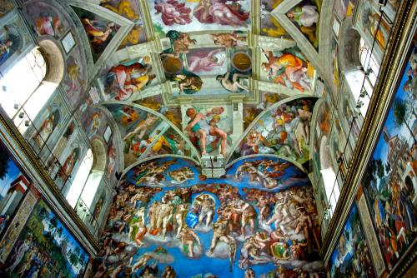
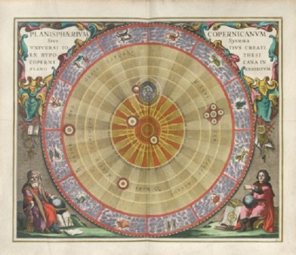
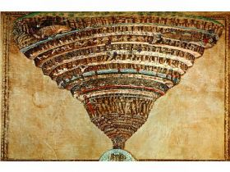
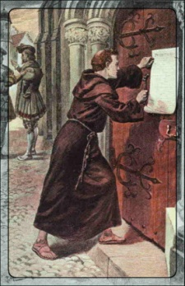
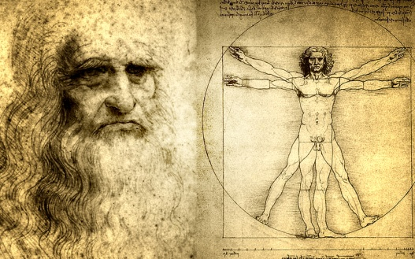
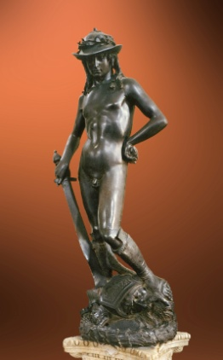
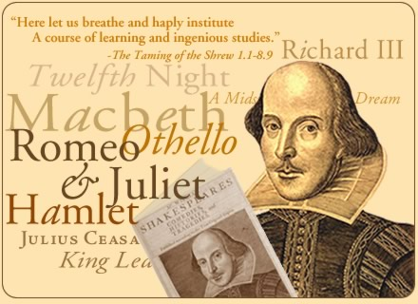
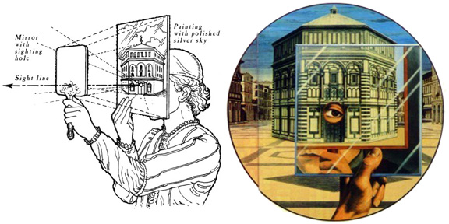
Predstavniki
Dante Alighieri (Božanska komedija)
Giovanni Boccaccio (Dekameron – 100 novel)
Michelangelo Buonarotti (Freske v Sikstinski kapeli, David, Pieta)
Nikolaj Kopernik (Zemlja se giblje, Sonce pa je negibno sredi vesolja)
Raffaello Santi (Slikar, arhitekt, grafik)
Leonardo da Vinci (Znanstvenik, izumitelj, slikar, filozof…)
Christine de Pizan (Prva profesionalna pisateljica; pesnica)
Francesco Petrarca (Canzoniere – 317 sonetov)
William Shakespeare (Lirik, dramatik – dramatika se naslanja na antične in srednjeveške vzore)
Erazem Rotterdamski (Hvalnica norosti)
Primož Trubar (Katekizem, Abecednik)
Adam Bohorič (Zimske urice)
Jurij Dalmatin (Biblija- prevod)
Johannes Kepler (Narava je grajena na preprostih številskih razmerjih – oživi Pitagoro)
Galileo Galilei (Vse je (treba narediti) merljivo; “In vendar se vrti!”)
Martin Luther (95 tez)
Migueal de Cervantes Saavedra (Don Kihot)
Filippo Brunelleschi (Prvi arhitekt; kupola na katedrali Santa Maria del Fiore)
Donatello (Kipar, ponovna uveljavitev aktov, bronast David)

Slide 6
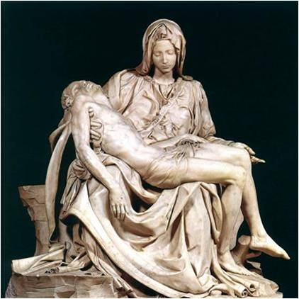
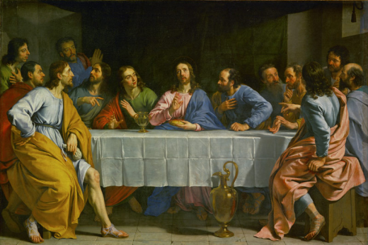
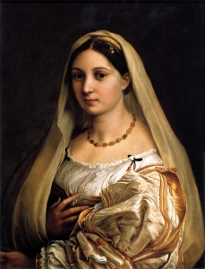
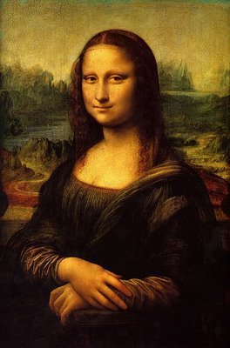
KIPARSTVO IN SLIKARSTVO
Michelangelo –
freske na stropu
Siktinske kapele
Michelangelo – kip Pieta
Slikarji in kiparji so prikazovali
človeško telo na najbolj
naraven stvarni način
Michelangelo –
Kip Davida
Film
Televizijska nadaljevanka
o Primožu Trubarju
Zaljubljeni Shakespeare
Film Lutre
Elizabeth
Leonardo Da Vinci
Zadnja večerja
Rafael Santi
Portret Madone
Leonardo Da Vinci
Mona Lisa

Slide 7
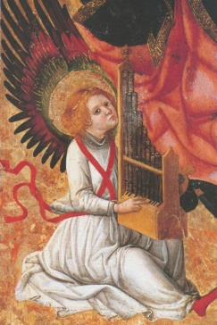
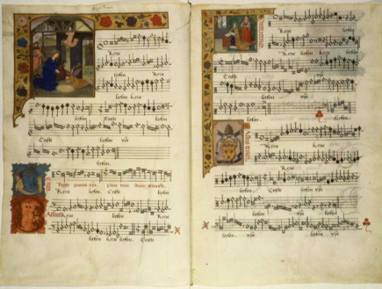
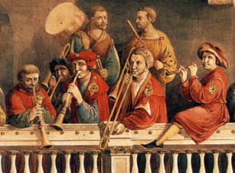
Glasbene značilnosti
Renesančna glasba se začne razvijati na severu Francije, v Belgiji, na Nizozemskem (in ne v Italiji)
Zlata doba zborovstva« - t.i. a capella slog (glas brez spremljave – izraz nastane po mestu, kjer so izvajali glasbo, torej kapeli) doseže višek kompozicijske ustvarjalnosti
Duhovna - cerkvena in posvetna glasba
  Slog - usklajenost besede in tona, številčnost, obilje glasov, posnemanje narave, poigravanje z odmevi, večzborja, prelivanje akordov (homofonija), solistični glas ob spremljavi ostalih glasov (monodija), spletanje samostojnih melodij (polifonija), uporaba vseh intervalov - terca in seksta se dokončno uveljavita kot konsonanci, izmenjevanje homofonije in polifonije, kar vodi k opuščanju starih cerkvenih tonskih sistemov in kasneje vodi v razvoj dur – mol
Notna pisava (temelj sodobni) - menzuralna notacija (ponazorjeni sta mera – trajanje in višina tona) – tabulature
Začetki inštrumentalne glasbe kot zvrsti - priložnostna, plesna glasba, ponekod začetek razvoja t.i. absolutne glasbe (brez besedila in določenega namena in oprijemljive vsebine), največkrat za lutnjo ali orgle, kasneje tudi za trobila, pihala in godala
PRVI ORKESTER - ustvarili ob koncu 16. stoletja v Benetkah
Prva opera okrog leta 1600 označuje konec renesanse in začetek Baroka

Slide 8
VEČGLASJE
POLIFONIJA
večglasje, v katerem so vsi glasovi melodično in ritmično samostojni in se med seboj prepletajo
HOMOFONIJA
Večglasje, pri katerem je v ospredju en glas, drugi pa ga spremljajo

Slide 9
GLASBENE OBLIKE
POSVETNE OBLIKE
Madrigal
Chanson (Francija)
Lied (Nemčija)
Balletto, ricercar (instrumentalna oblika)
sonata
PLESI
Menuet
Pavana
Saltarello
CERKVENE OBLIKE
Motet
Maša

Slide 10
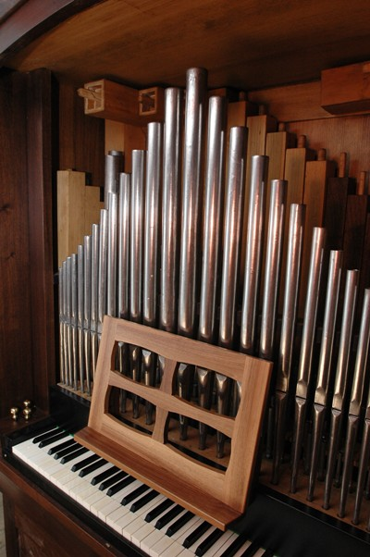
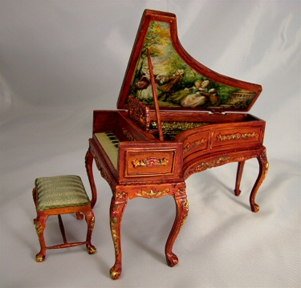
Instrumenti
Lutnja
fidel
Kitara
Orgle- prenosne orgle ali portativ
Čembalo
Inštrumenti s tipkami
Razna trobila in pihala

Slide 11
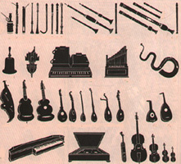

Slide 12
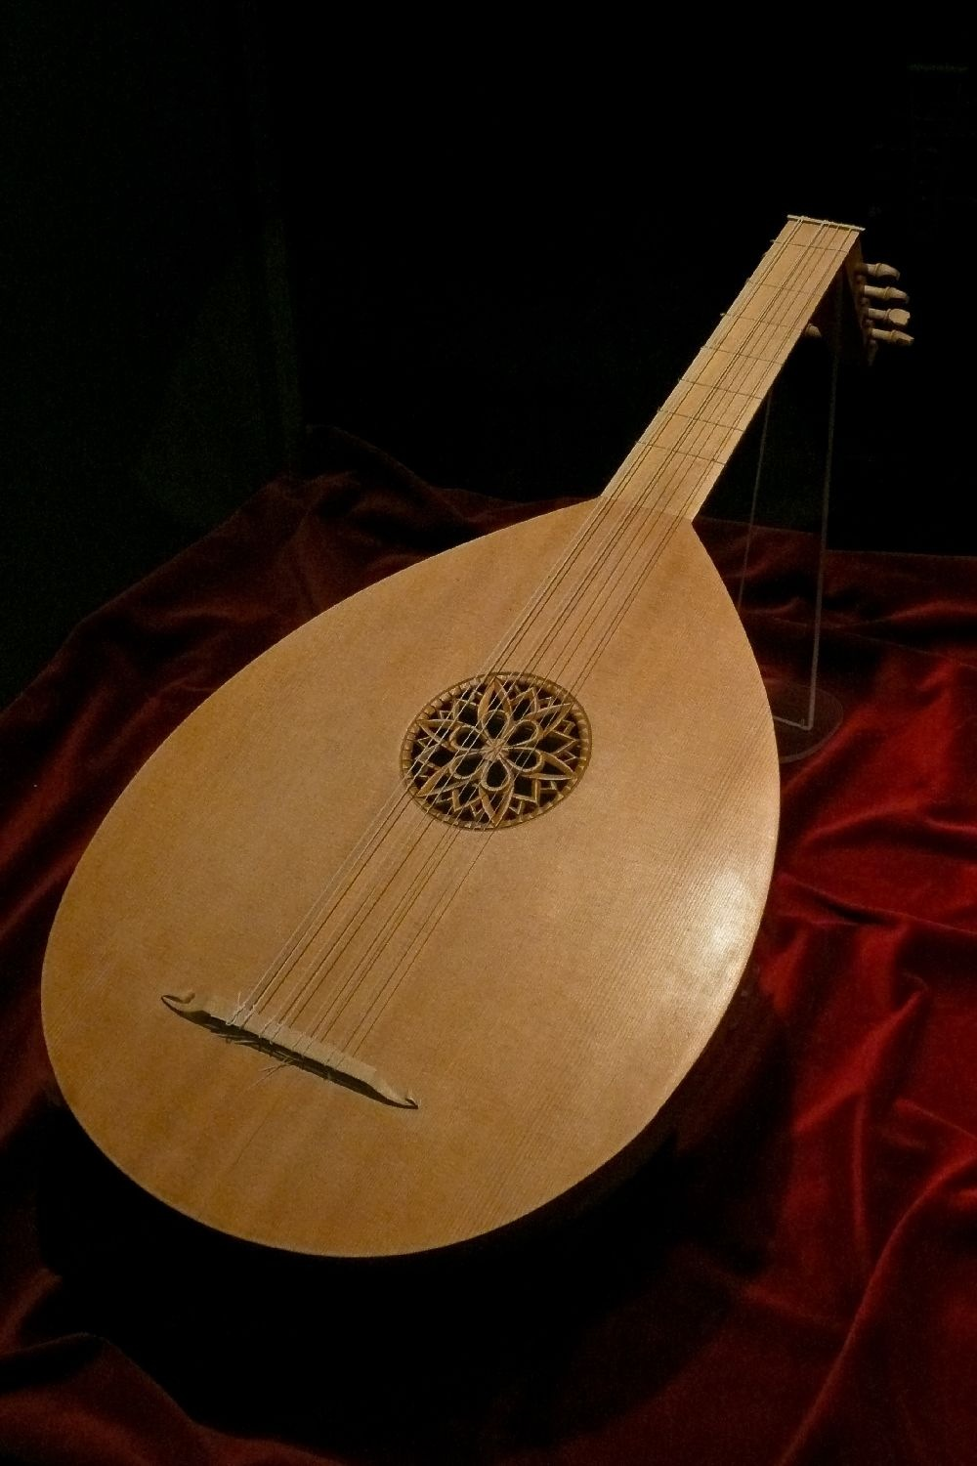
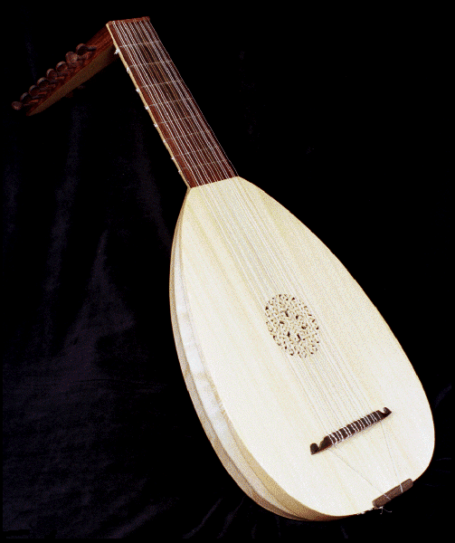
Lutnja
V renesansi je lutnja veljala za kraljico inštrumentov. V 17 stoletju je ta sloves izgubila, v 18. stoletju pa so jo izpodrinili druga glasbila s strunami in tipkami.

Slide 13
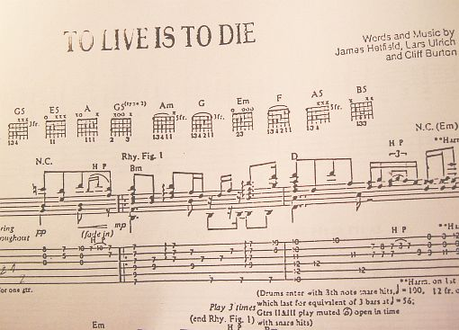
Tabulatura
Notni zapis, ki je omogočal zapisovanje prijemov na inštrumentih

